Slide 1

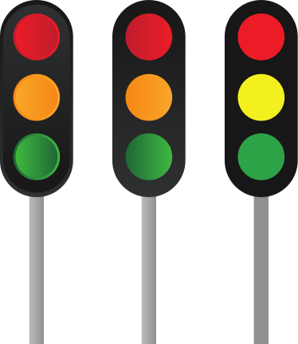
Juguemos al semáforo

Slide 2
Escuchá la consigna y elegí:
ROJO si es incorrecta
AMARILLO si depende el caso
VERDE si es correcta

Slide 3
HTML Es un lenguaje, basado en etiquetas, que sirve para estructurar nuestra web y agregar elementos como imágenes, párrafos, títulos, etc.

Slide 4
VERDE

Slide 5
La etiqueta IMAGE me sirve para agregar una imagen

Slide 6
ROJO
La etiqueta correcta es IMG

Slide 7
Todas las etiquetas tienen apertura y cierre

Slide 8
ROJO
Hay etiquetas con apertura y cierre y etiquetas de cierre en sí mismo.

Slide 9
Un atributo agrega una función a la etiqueta

Slide 10
AMARRILLO
Puede agregar una función o aportar información a la etiqueta.

Slide 11
Una etiqueta de imagen NO PUEDE ir dentro de una etiqueta de párrafo

Slide 12
ROJO
Esto es posible

Slide 13
La indentación es una práctica opcional.

Slide 14
ROJO
Es muy importante tener el código correctamente indentado, para entender qué etiquetas están anidadas dentro de otras.

Slide 15
Para llamar a una Class usamos un #
Para llamar a un ID usamos un .

Slide 16
ROJO
Es al revés.

Slide 17
La propiedad de text-align permite decorar el texto

Slide 18
Rojo

